Slide 1
פרויקט לחיזוי כמה צפוי משחק למכור

Slide 2
מה זה פלטפורמת Steam?
פלטפורמת Steam היא החנות המקוונת הגדולה ביותר למכירת משחקים למחשב האישי. הוקמה ע"י Valve בשנת 2003 וכיום יש בה עשרות אלפי משחקים.

Slide 3
מטרת הפרויקט
מטרת הפרויקט היא האם אפשר לחזות את כמות המכירות של משחק בהינתן מספר מאפיינים שונים: ז'אנר
מפתחת
כמה אחוזי ביקורות חיוביות קיבל
כמה סך הביקורות
כמות מכירות עד כה
מחיר

Slide 4
מקורות מידע
שיטת הרכשת המידע שהשתמשתי בה היא crawling.
המידע נלקח מהאתרים הבאים:
Steam - https://store.steampowered.com/
SteamSpy - https://steamspy.com/

Slide 5
קשיים במהלך הcrawling
בSteamSpy מופיעים גם תוכנות וחומרה ומינויים מסוימים שהם אינם משחקים אז היה צורך לסנן אותם כדי שהcrawler לא יקח אותם.
2. Steam אתר עמוס בדרך כלל ומדי פעם נתקלתי בשגיאת 502 אז היה צורך לשלוח בקשות שוב ושוב עד לקבלת 200 דבר שהאריך את תהליך הcrawling.

Slide 6
3. קיימים מספר וריאציות שונות להצגת כמות הביקורות ואחוזי הביקורות החיוביות בעמודים של המשחקים ב Steam אז היה צורך לבצע התאמות ל
Crawler כדי שידע להתמודד עם מקרים אלו.

Slide 7
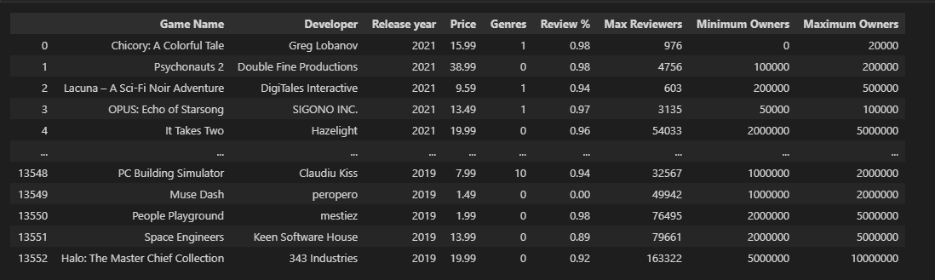
The Dataset

Slide 8
הסבר על העמודות
Game Name – שם המשחק
Developer – המפתחת
Release Year – שנת יציאה
Price – מחיר
Genres – ז'אנרים
Review % - כמה אחוזים מהביקורות הם חיוביות
Max Reviewers – מספר הביקורות בסה"כ
Minimum Owners - מספר המכירות המינימלי
Maximum Owners – מספר המכירות המקסימלי

Slide 9
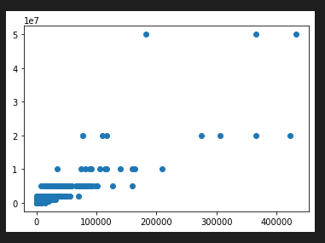
Visualization

Slide 10
נראה שיש קשר שמתקרב מאוד להיות קשר לינארי חיובי בין מספר המכירות המקסימלי לבין מספר הביקורות בסה"כ.

Slide 11
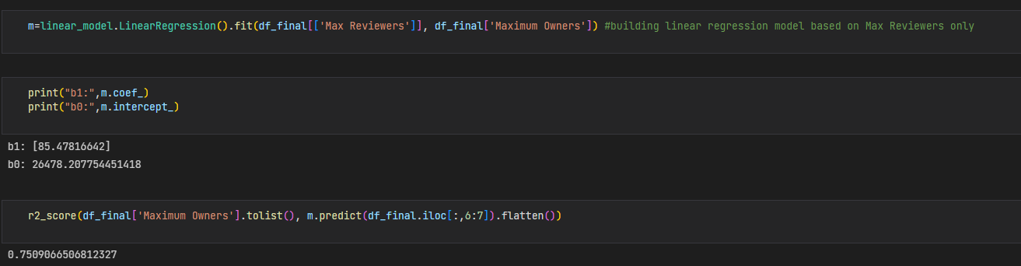
שימוש במודל רגרסיה ליניארית

Slide 12

מסקנה מהמודל
נוכל לראות שהציון של $R^{2}$ הוא 75% כלומר קיבלנו 75% דיוק בחיזוי. האם נוכל לשפר את הדיוק אם נוסיף עוד משתנה למשוואת הרגרסיה הליניארית?

Slide 13
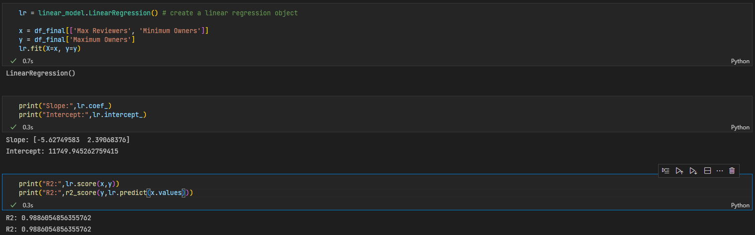
הוספת משתנה נוסף למודל

Slide 14
מסקנה
נוכל לראות שכאשר מוסיפים את מספר המכירות המינימלי למשוואה נוכל לקבל דיוק יותר קבוע של 98%!

